Slide 1
SVQXDG Taller Xamarin

Slide 2

Javier Suárez Ruiz
Visual Studio Technologies & Windows Platform Development MVP
Xamarin MVP
Software Developer at Plain Concepts
Blog: http://geeks.ms/blogs/jsuarez
Email: javiersuarezruiz@hotmail.com
Twitter: @jsuarezruiz

Slide 3
El taller
Crearemos una aplicación de películas con información real. Veremos conceptos como:
Crear estructura Proyecto.
Estructura de proyectos.
Diseño de vistas.
Navegación.
La aplicación se realizará paso a paso, en diferentes bloques a lo largo de casi 2h.
A lo largo del taller, iremos resolviendo dudas y preguntas.
También tendremos alguna sorpresa y detalle ;)

Slide 4
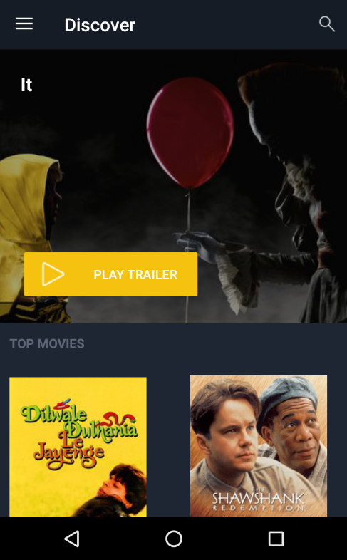
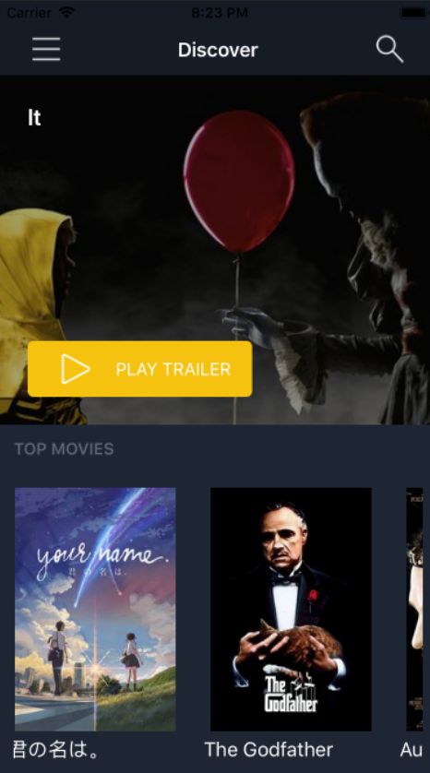
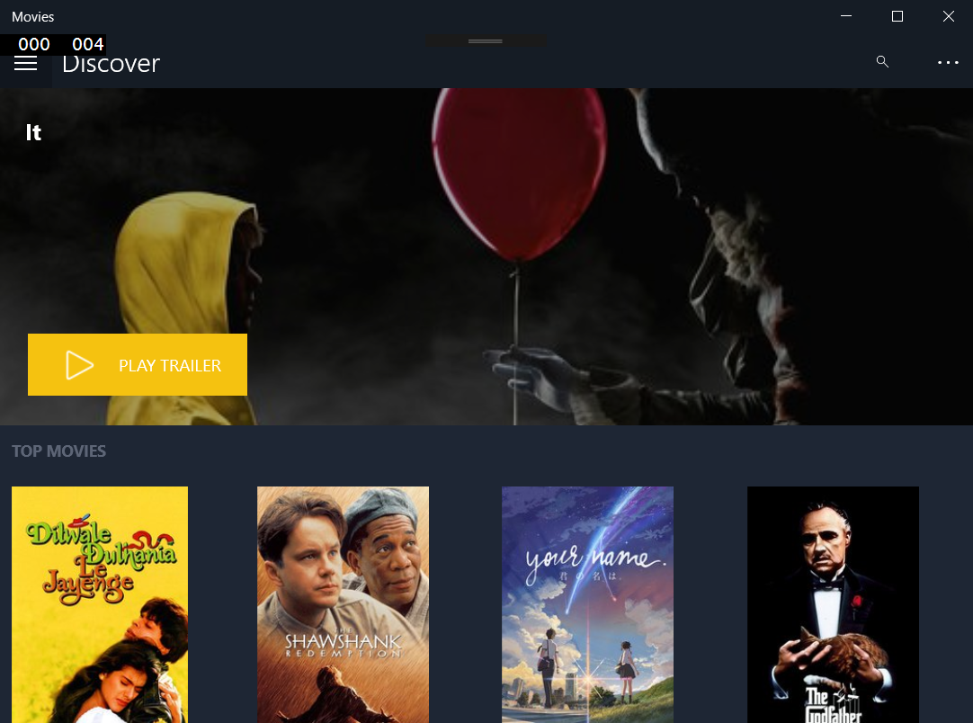
La App

Slide 5
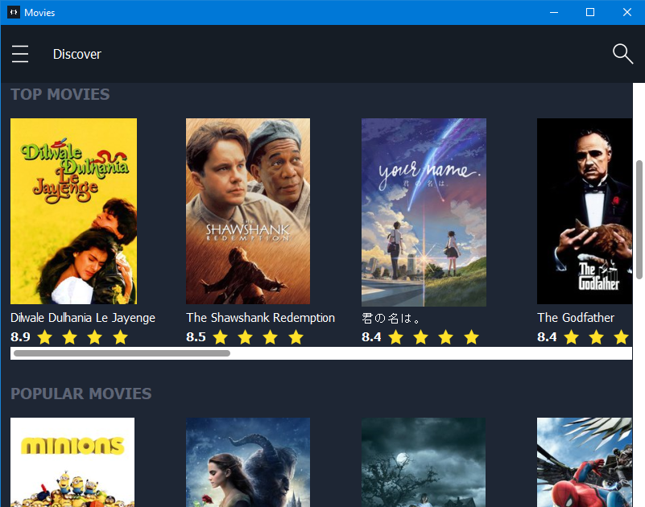
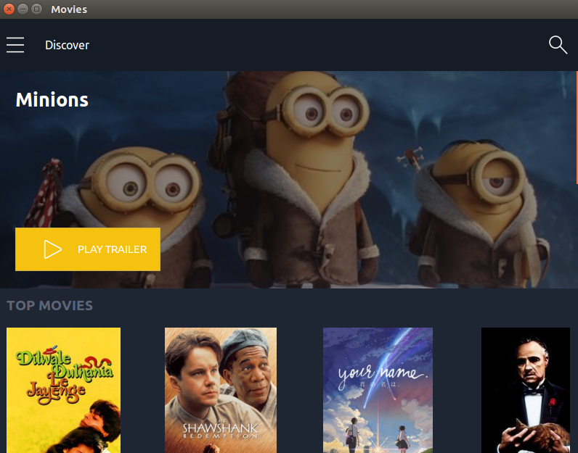
La App

Slide 6

No dudéis en preguntar!

Slide 7
Por si alguien, no tiene material:
https://goo.gl/EJSCX7

Slide 8
Primero, repasemos conceptos básicos

Slide 9






Xamarin – Solución completa para el Desarrollo móvil
Develop
Testear
Build
Distribuir
Monitorear

Slide 10
Código nativo
iOS
Android
Windows
Objective-C
Xcode
Java
Android Studio
C#
Visual Studio
No se comparte código • Diferentes lenguajes & entornos de desarrollo • Diferentes equipos

Slide 11
Escribe una vez, corre en todos
Lua
Javascript
Actionscript
HTML+CSS
App Generator
Acceso limitado a APIs • Menos rendimiento • Experiencia de usuario más pobre

Slide 12
El enfoque de Xamarin
iOS C# UI
Android C# UI
Windows C# UI
Shared C# Mobile
Código común compartido • Acceso 100% a APIs nativas • Alto rendimiento

Slide 13
Xamarin + Xamarin.Forms
iOS C# UI
Android C# UI
Windows C# UI
Shared UI Code
Shared C# Backend
Shared C# Backend
Enfoque tradicional
Con Xamarin.Forms: Más código compartido, nativo

Slide 14
El enfoque de Xamarin
iOS C# UI
Android C# UI
Windows C# UI
Azure
Linux/Mono
CoreCLR
Shared C# Mobile
C# Server
Shared C# Client/Server
Código común compartido • Acceso 100% a APIs nativas • Alto rendimiento

Slide 15
Xamarin ahora gratis e incluido en Visual Studio
Notes:
Including the Free Community Edition

Slide 16
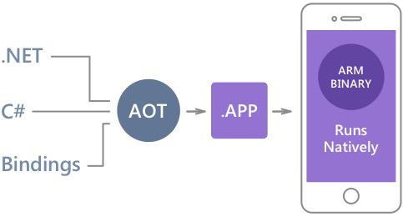
Rendimiento nativo
Xamarin.iOS usa la compilación Ahead Of Time (AOT) para crear un binario ARM para la Apple’s App Store.
Xamarin.Android toma ventaja de la compilación Just In Time (JIT) en dispositivos Android.

Slide 17
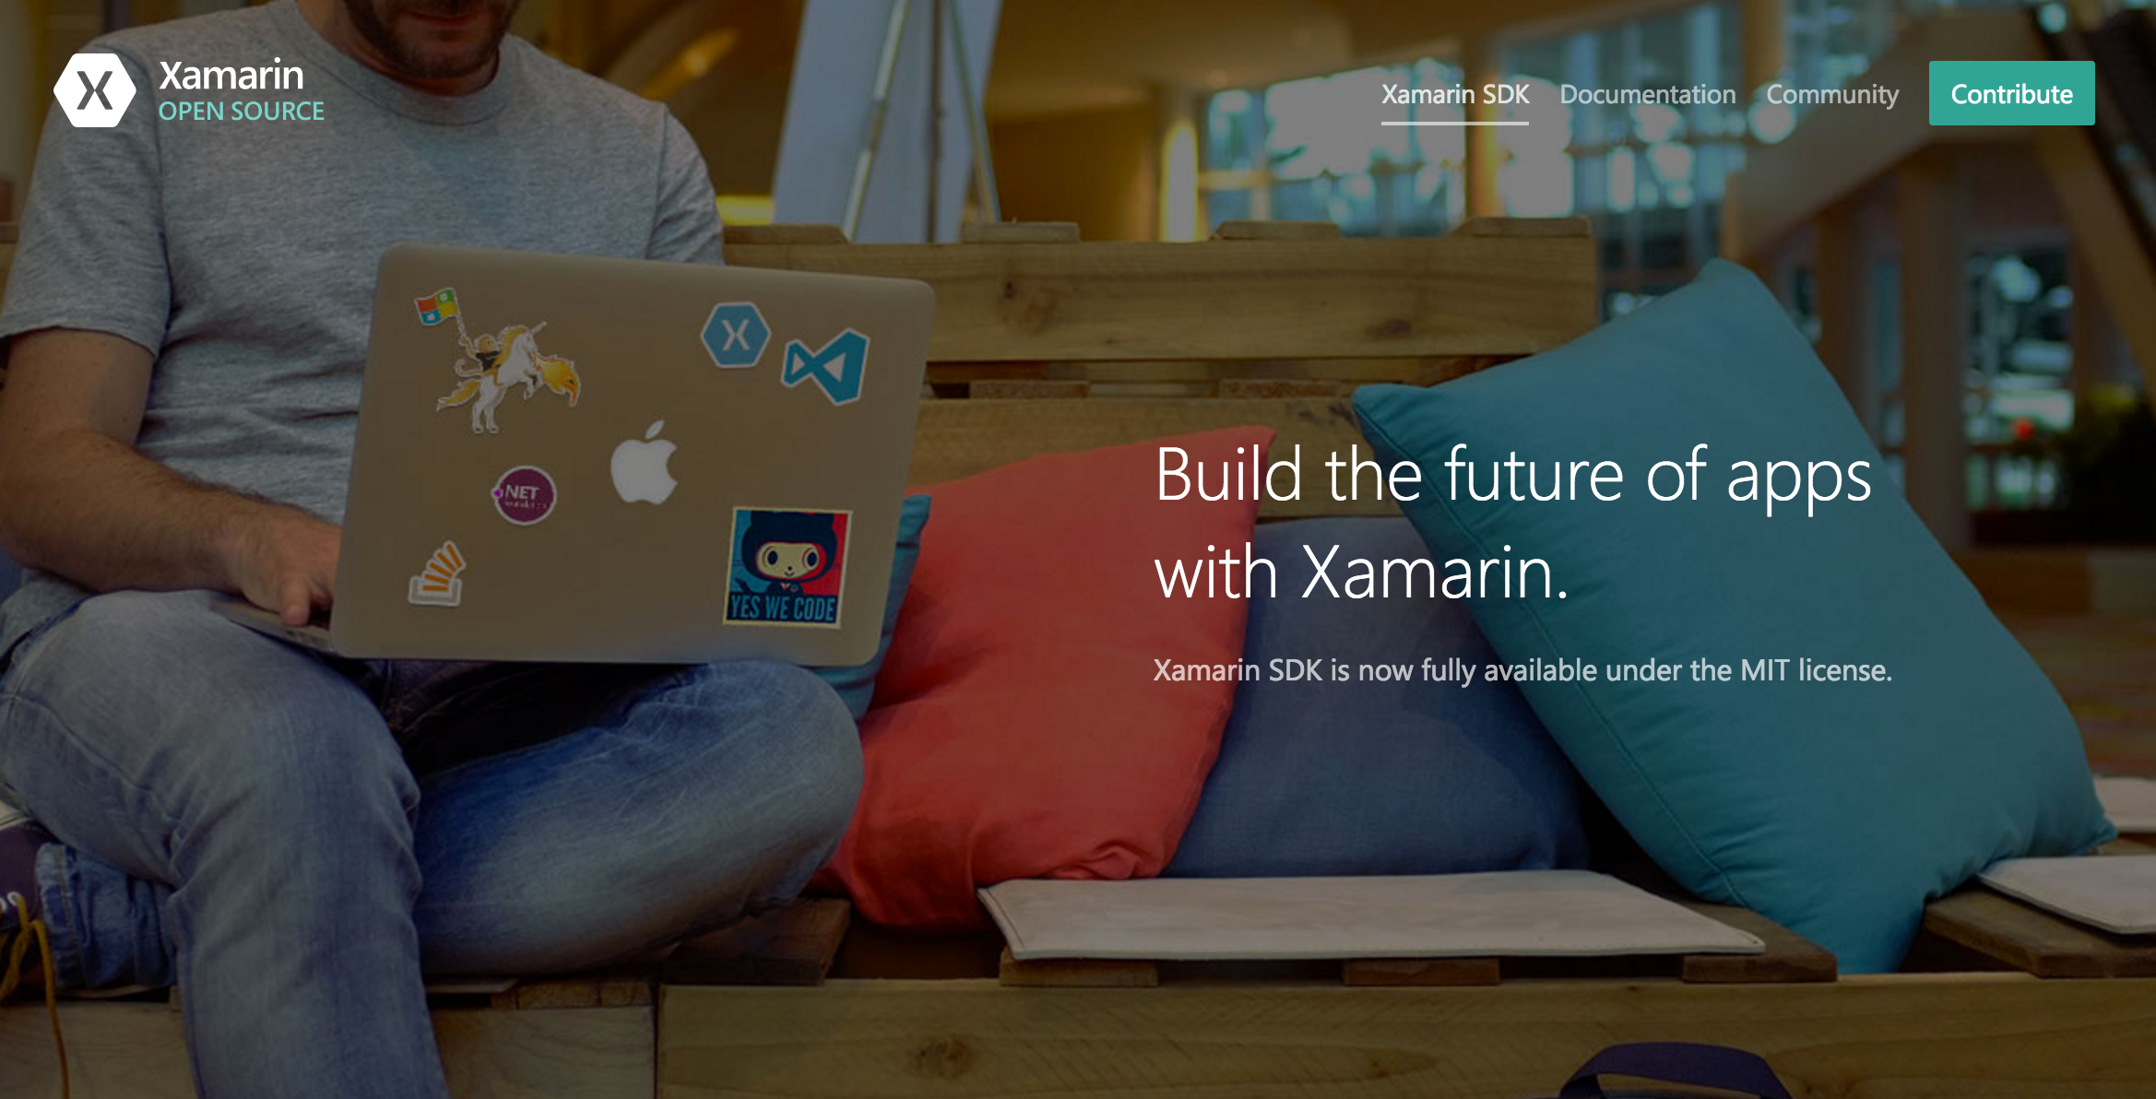
Open Source – open.xamarin.com

Slide 18

C# mola
Y lo sabes!

Slide 19
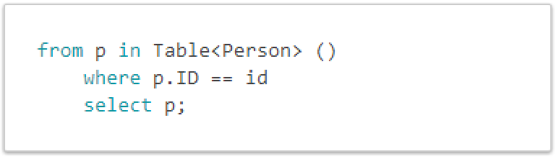
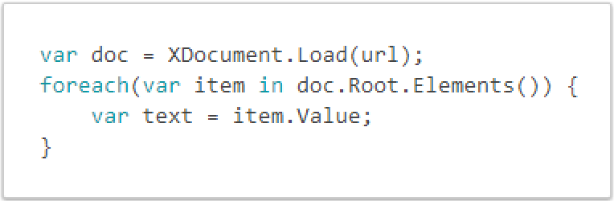
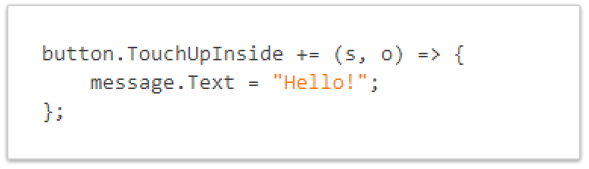
C# mola
LINQ
XML
Gestión de eventos y delegados

Slide 20
¿Cómo funciona es Xamarin?

Slide 21
Windows APIs
Microsoft.Phone
Microsoft.Networking
Windows.Storage
Windows.Foundation
Microsoft.Devices
System.Net
System
System.IO
System.Linq
System.Xml
System.Data
System.Windows
System.Numerics
System.Core
System.ServiceModel

Slide 22
iOS – Acceso al 100% de las APIs
MapKit
UIKit
iBeacon
CoreGraphics
CoreMotion
System.Net
System
System.IO
System.Linq
System.Xml
System.Data
System.Windows
System.Numerics
System.Core
System.ServiceModel

Slide 23
Android – Acceso al 100%de las APIs
Text-to-speech
ActionBar
Printing Framework
Renderscript
NFC
System.Net
System
System.IO
System.Linq
System.Xml
System.Data
System.Windows
System.Numerics
System.Core
System.ServiceModel
Notes:
The same is true for Android as well.

Slide 24
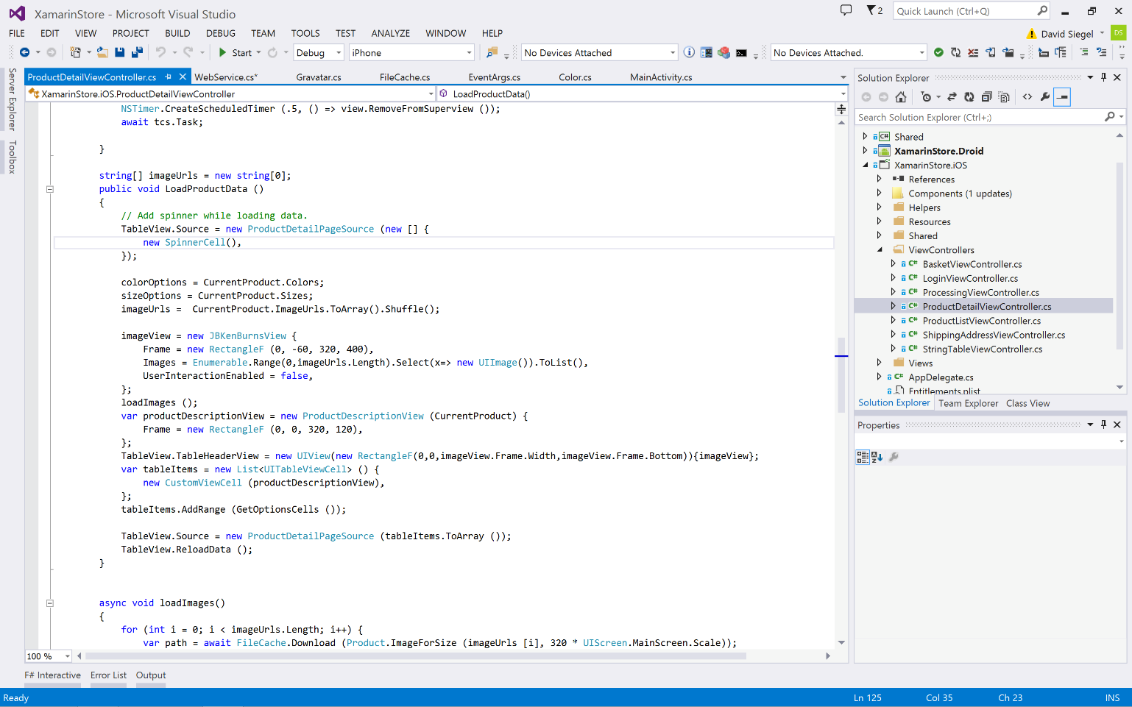
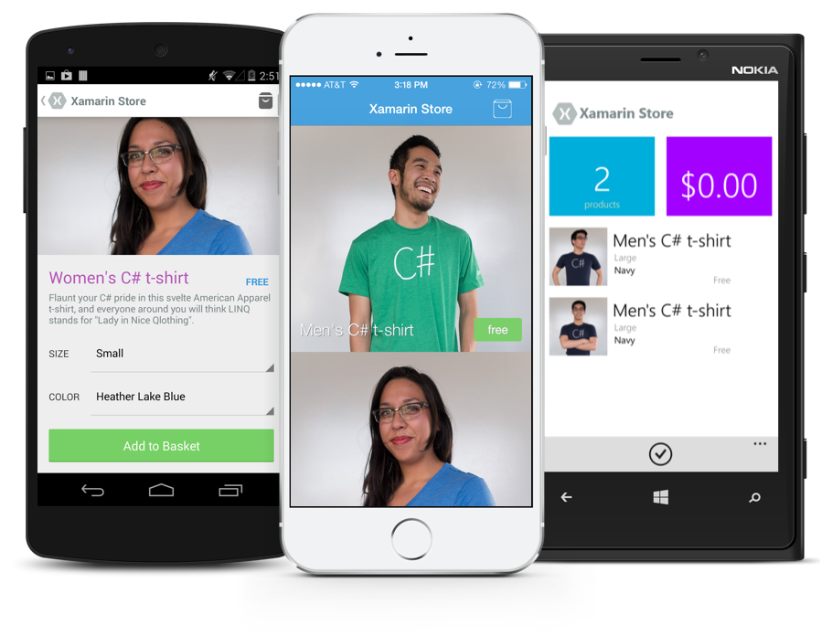
Cualquier cosa que puedas hacer con Objective-C, Swift, o Java se puede hacer con C# y Visual Studio con Xamarin.
Notes:
Coming up next is bubbles

Slide 25
La clave, compartir código

Slide 26
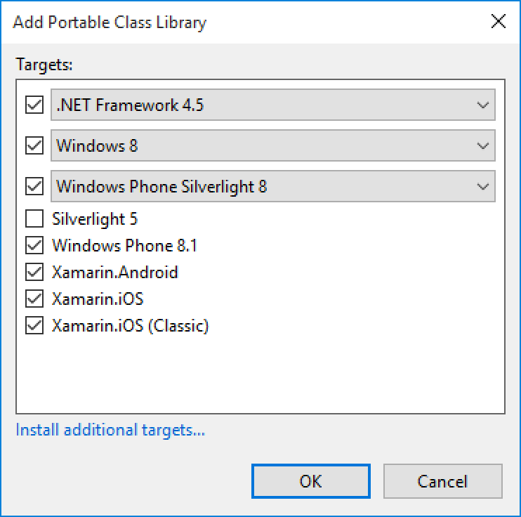
Portable Class Libraries
1 librería
Múltiples Platformas
Incluidas:
Xamarin.iOS y Xamarin.Android

Slide 27
.NET Standard
TRADITIONAL WINDOWS
WINDOWS 10
WEB APPS, CLOUD SERVICES
MOBILE
IoT
AI
GAMES, VR, AR
.NET Standard permite compartir Código, binaries y conceptos entre clients .NET y servidores.
.NET Standard faclita una específicación para cada plataforma para que la implementación sea similar.
Todos los runtime .NET creados por Microsoft están implmenentando el standard.
.NET STANDARD
LIBRARIES
INFRASTRUCTURE
RUNTIME COMPONENTS
COMPILERS
LANGUAGES

Slide 28
Conoce Xamarin.Forms
Crear UIs nativas para iOS, Android, macOS, Linux & Windows
Desde un mismo archivo común, compartido C# (o XAML).

Slide 29
Xamarin + Xamarin.Forms
iOS C# UI
Android C# UI
Windows C# UI
Shared UI Code
Shared C# Backend
Shared C# Backend
Enfoque tradicional de Xamarin
Con Xamarin.Forms: Más código compartido, todo nativo

Slide 30
¿Qué se incluye?
✓ 40+ páginas, layouts, y controles
(code behind o XAML)
✓ Two-way data binding
✓ Navegación
✓ API de animaciones
✓ Dependency Service
✓ Messaging Center
Shared UI Code
Shared C# Backend

Slide 31
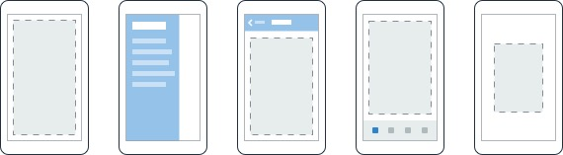
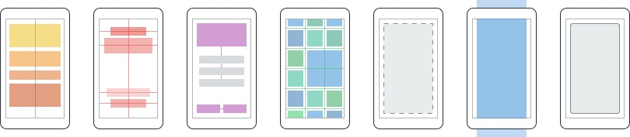
Layouts
Páginas
Content
MasterDetail
Navigation
Tabbed
Carousel
Stack
Absolute
Relative
Grid
ContentView
ScrollView
Frame
Notes:
Inside of a page are layouts
A lot of options from something simple like a stack panel to complex and powerful grids

Slide 32
Controles
ActivityIndicator
BoxView
Button
DatePicker
Editor
Entry
Image
Label
ListView
Map
OpenGLView
Picker
ProgressBar
SearchBar
Slider
Stepper
TableView
TimePicker
WebView
EntryCell
ImageCell
SwitchCell
TextCell
ViewCell
Notes:
You have more than 40 controls, layouts, and pages to mix and match from.
These are all of the controls you have out of the box, you can of course create your own.
What is unique is you get the native control and have access to it.
Consider an Entry Field
On iOS it is mapped to UITextField
Android it is EditText
Windows Phoen it is a TextBox

Slide 33
A practicar: Vistas básicas
XAML Love!

Slide 34
Comparativa de plataformas móviles
iOS | Android | Windows Phone
Xcode | Android Studio | Visual Studio
ObjectiveC o Swift | Java | C#
Storyboard | AXML | XAML
MVC | MVC | MVVM
IDE
Lenguaje
Vistas
Patrón diseño

Slide 35
Comparativa de plataformas móviles
iOS | Android | Windows Phone
Visual Studio | Visual Studio | Visual Studio
C# | C# | C#
Storyboard | AXML | XAML
MVVM | MVVM | MVVM
IDE
Lenguaje
Vistas
Patrón diseño

Slide 36
MVVM
View
ViewModel
Model
View
ViewModel
Model
View
ViewModel
Model
get/set Propiedades
Comandos
C#
Models
Notifica cambios
Cross Platform

Slide 37
Pero... ¿Por qué MVVM?
Mayor facilidad para mantener, extender y compartir el código.
Más facilidad a la hora de colaborar.
Testing.
Más fácil de diseñar.

Slide 38
Continuamos: MVVM
Enlace a datos y otros conceptos básicos

Slide 39
Peticiones Http -> 100% compartidas
public async Task<TResult> GetAsync<TResult>(string uri)
{
HttpClient httpClient = CreateHttpClient();
HttpResponseMessage response = await httpClient.GetAsync(uri);
string serialized = await response.Content.ReadAsStringAsync();
TResult result = await Task.Run(() => JsonConvert.DeserializeObject<TResult>(serialized, _serializerSettings));
return result;
}

Slide 40
Continuamos: Servicio REST
Acceso a datos

Slide 41
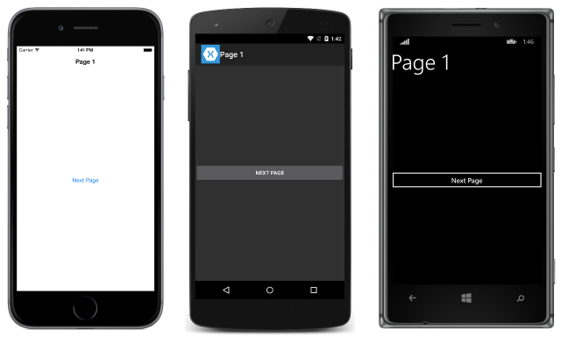
La clase NavigationPage
La clase NavigationPage nos permite realizar una navegación jerárquica hacia delante y hacia atrás.
Implementa una pila (LIFO) para gestionar la navegación.

Slide 42


Navegación
Para pasar de una página a otra, la app añadirá (push) una nueva página en la pila de navegación, pasando a ser la página activa:
Para volver a la página anterior, la aplicación quitará (pop) la página actual de la pila de navegación convirtiéndose la nueva página en la activa.

Slide 43
Navegar hacia delante
Para navegar a una nueva página, utilizamos el método PushAsync disponible en la propiedad Navigation de la página actual:
await Navigation.PushAsync (new Page());
Cuando el método PushAsync se ha lanzado:
La página que lanza el método llama al método OnDisappearing.
La página a la que se navega, lanza el método OnAppearing.

Slide 44
Detalles de una película
Navegación entre páginas

Slide 45
Aplicación completa
Repasamos conceptos y conocemos algunos nuevos!

Slide 46
P&R
¿Preguntas?

Slide 47
Gracias a todos!
Hasta la próxima!

